Slide 1
Projeto I
2ª entrega

Slide 2
Equipe: CLAN
Alexandre – Engenharia da computação
Carla – Engenharia mecatrônica
Lucas – Engenharia da computação

Slide 3
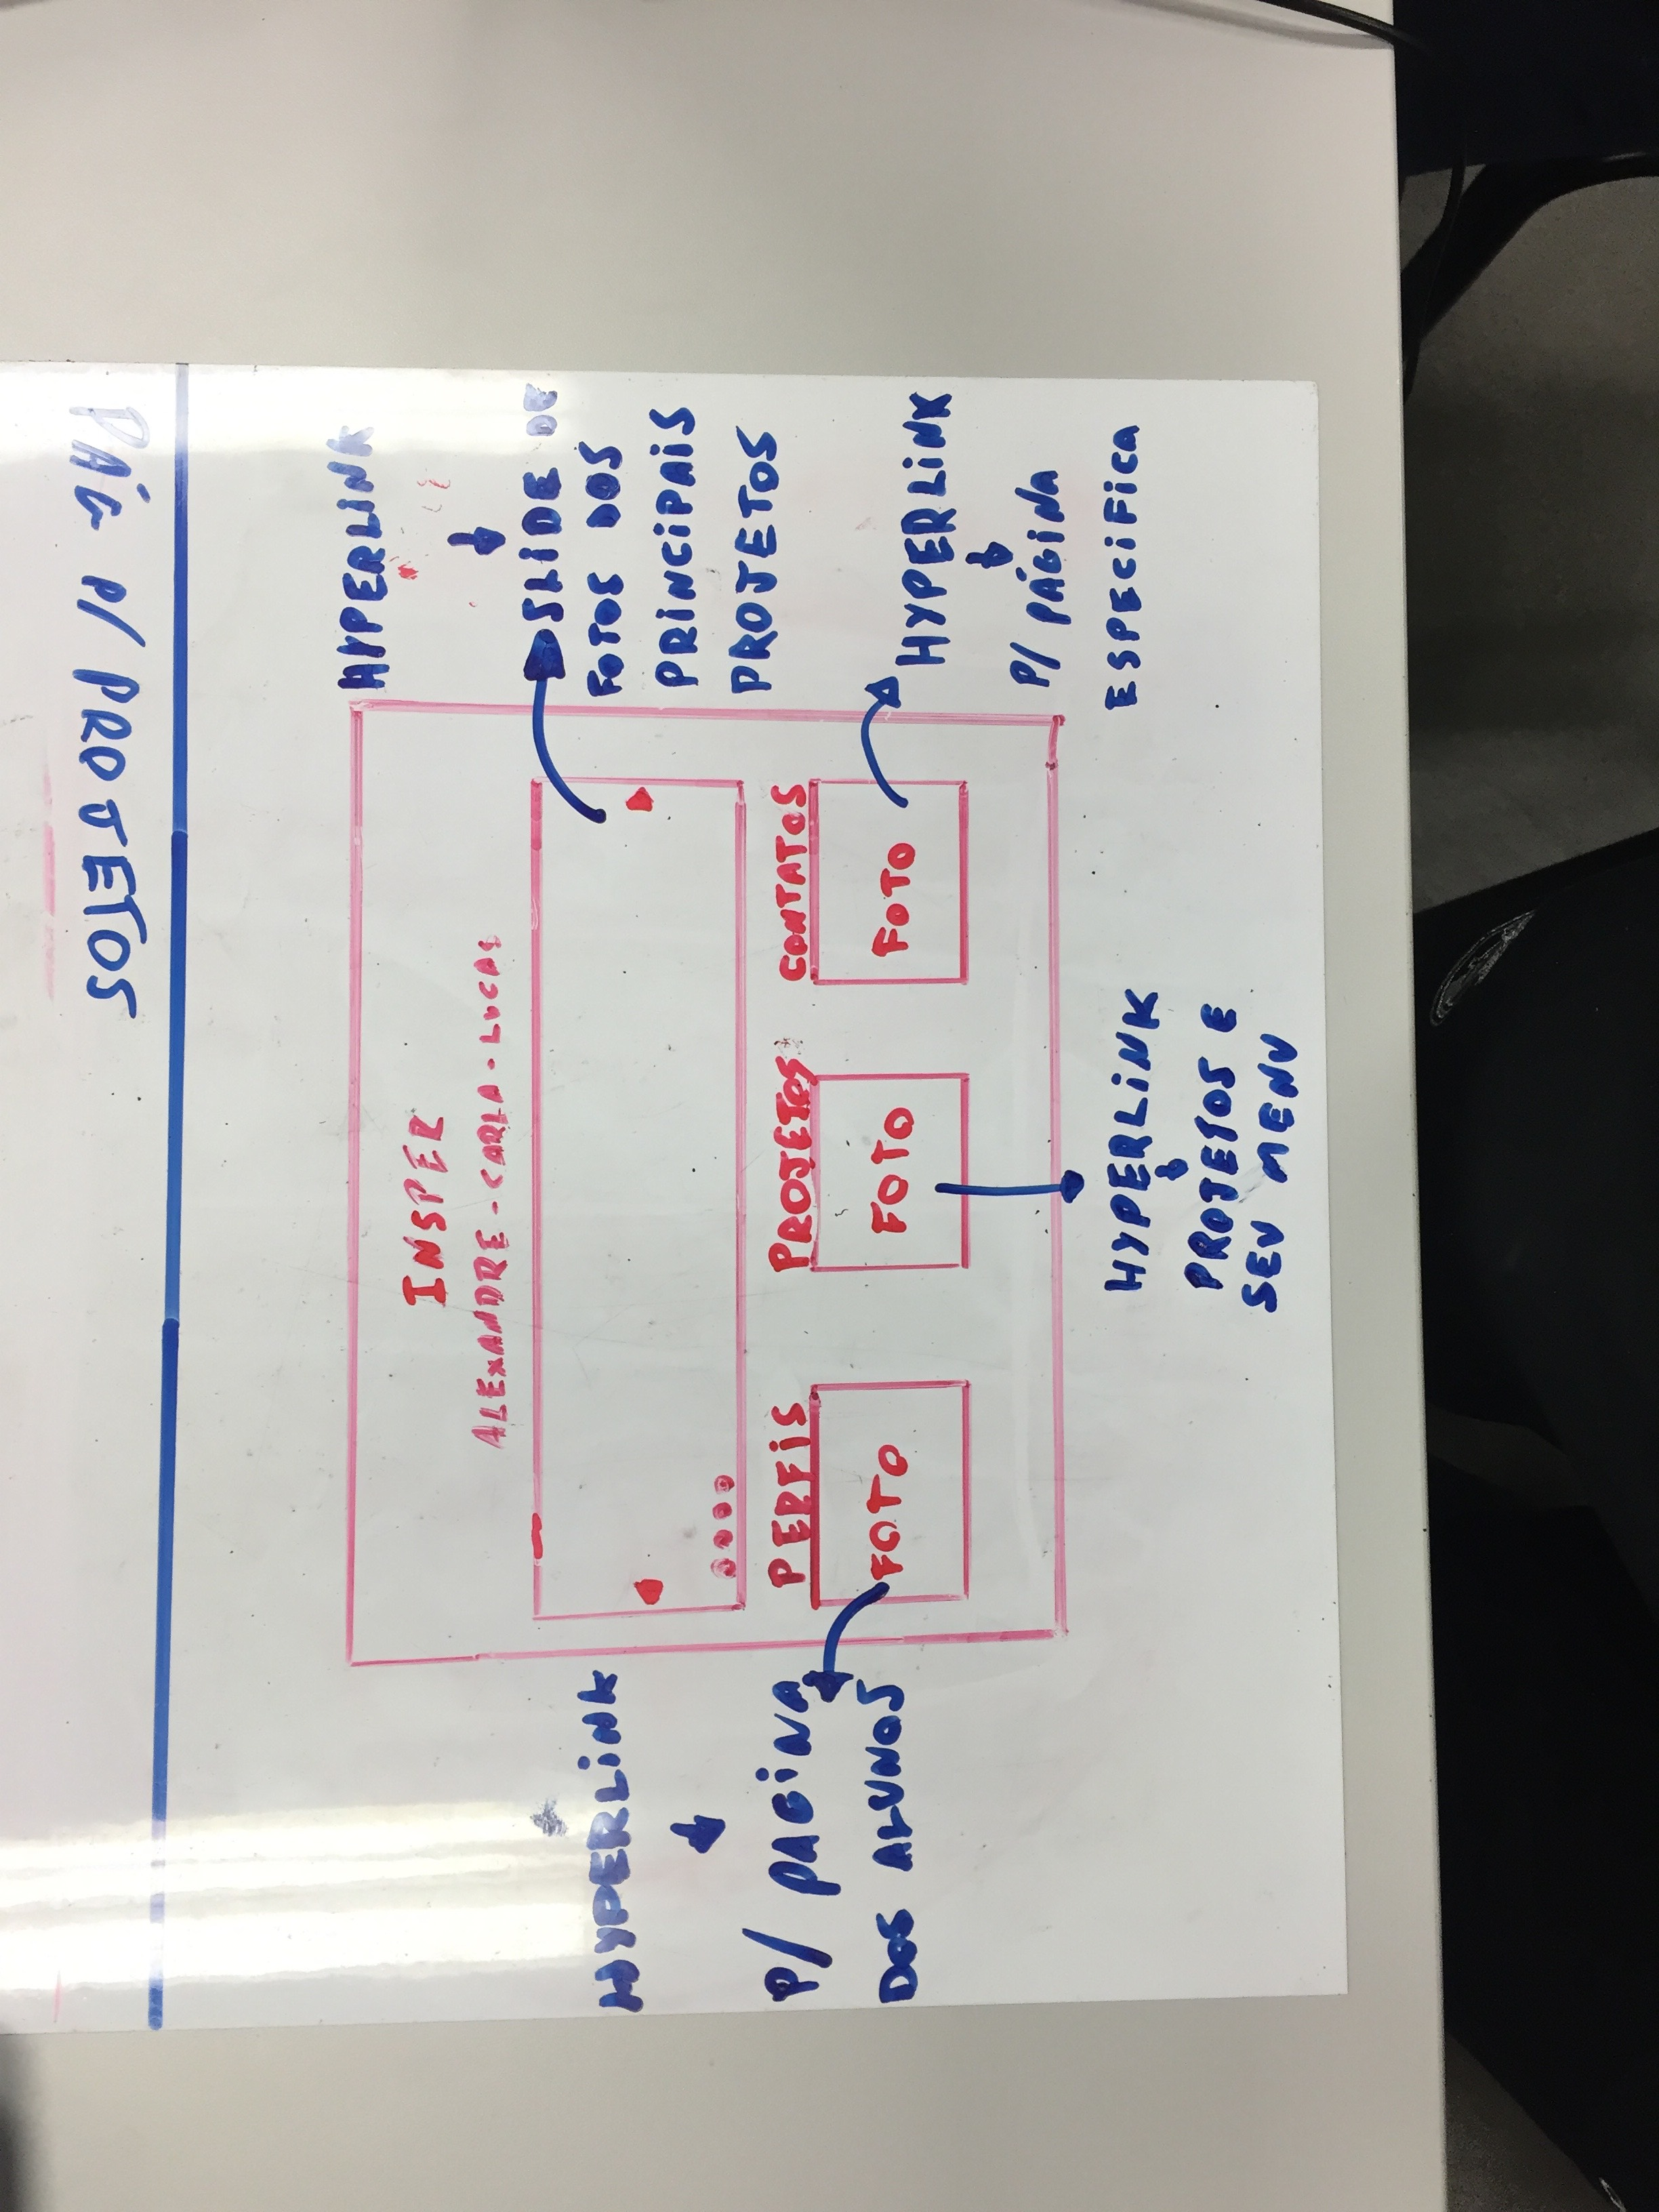
Sketch da página principal

Slide 4
Referências da página principal
Referências que utilizam o mesmo padrão:
https://www.uol.com.br/
https://www.cmc.com.br/
Imagens para levar à um novo link
Referências que justificam o mesmo padrão:
https://www.insper.edu.br/
https://www.amazon.com/
Aqui as imagens, em que cada bloco é separado por uma imagem e no centro da tela se encontra um slide de fotos, que traz um pouco sobre tudo, dando uma visão geral do site.
Fixação do logo no canto superior esquerdo:
https://www.youtube.com/

Slide 5
Justificativas da página principal
A página principal deve ser um sumário do que o site engloba. Ou seja, deve informar ao internauta tudo o que ele encontrará ao navegar no site. Assim, para melhor atrair a atenção do leitor, utilizaremos fotografias, seguidas por títulos de destaque sobre casa assunto.
Os slides de fotos disponibilizam uma sequência de fotos, que o leitor pode ir passando e explorando mais sobre a produção dos projetos. Além de ser a primeira coisa com que o leitor irá se deparar e que realmente prestará mais atenção.
As imagens também facilitam encontrar cada página, de forma que a navegação é facilitada pelo contexto.
Maior interatividade com o site.

Slide 6
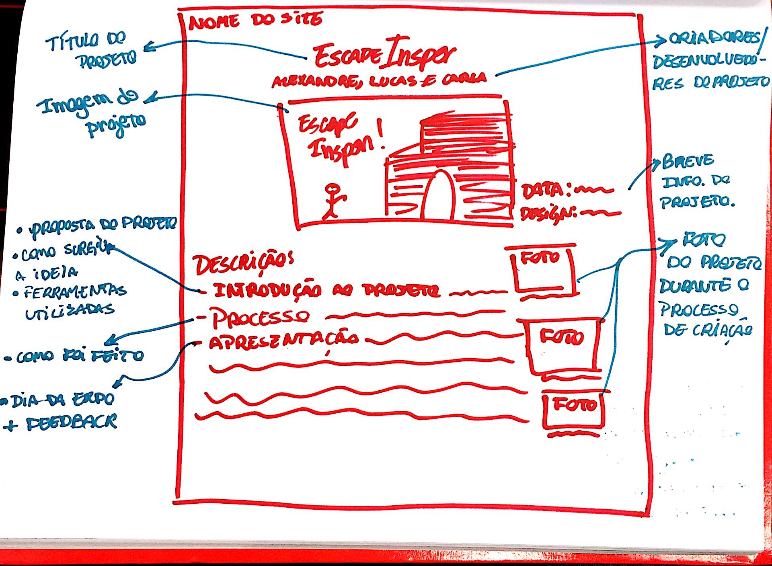
Sketch da página de projeto

Slide 7
Referências da página de projeto
Imagens e textos que comunicam entre si:
https://www.zoella.co.uk/2016/06/cult-beauty-haul.html
http://www.yonsei.ac.kr/ocx_en/news.jsp?mode=view&ar_seq=20170221180827686094&sr_site=S&sr_volume=125
Fixação do logo no canto superior esquerdo:
https://www.youtube.com/

Slide 8
Justificativas da página de projeto
A página do projeto deve conter mais imagens que as outras, pois é a melhor maneira para ilustrar cada etapa do processo, desde a ideia inicial (abstrata e no papel) até a apresentação final, com o projeto concretizado e concluído. Destacando seu título e seus criadores, que permanecem no centro da tela.
A descrição tratará de todo a produção, aprofundando no trabalho em equipe e exploração de novos mecanismos (maquinas, sites), para desenvolver melhor o trabalho. As fotos na lateral direita do texto ilustrará o que o texto relata. Assim há uma conexão direta entre imagem e texto
Além de permitir que o leitor volte para a página de perfil e a inicial, para continue explorando

Slide 9
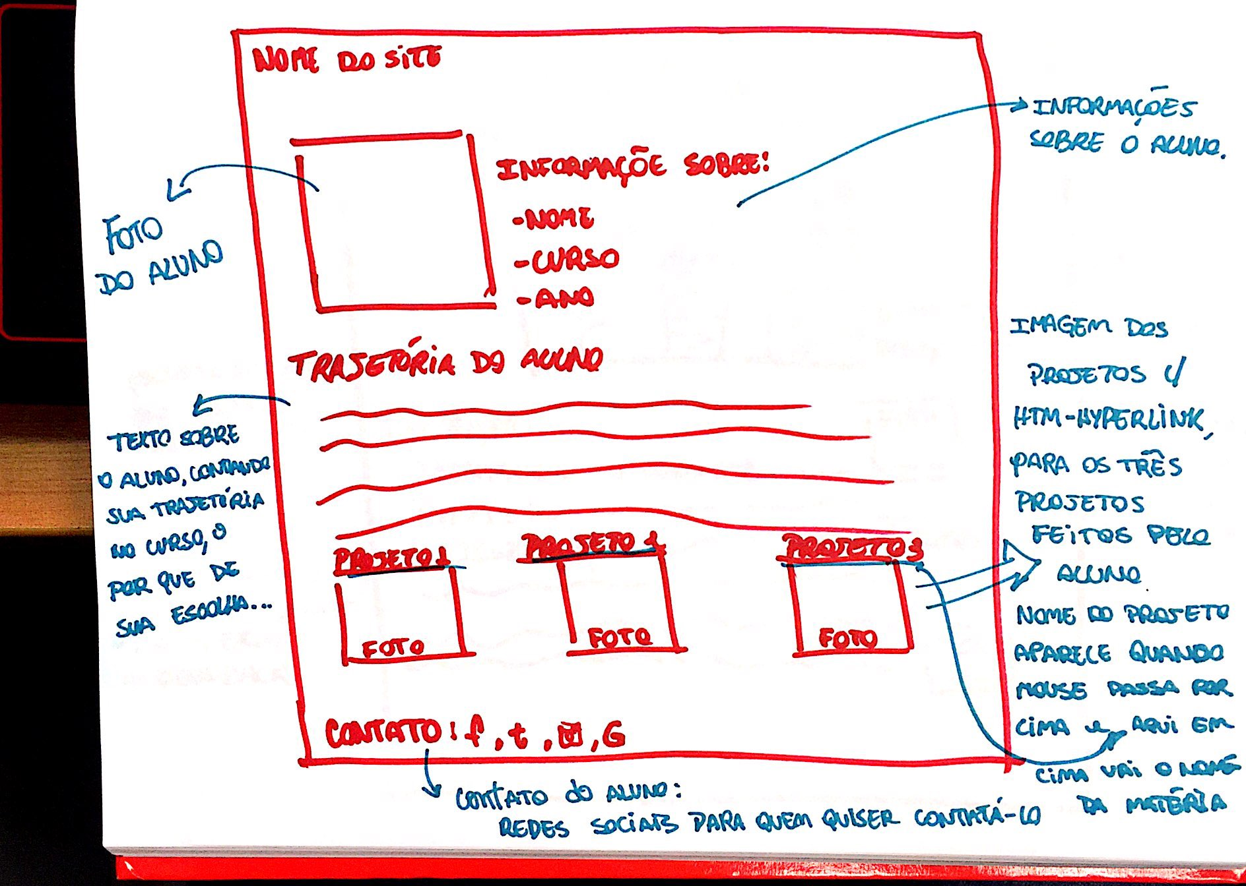
Sketch da página Sobre Mim

Slide 10
Referências da página Sobre Mim
Imagem da pessoa no canto esquerdo superior, com descrição embaixo:
https://www.facebook.com/carla.gaieski
https://twitter.com/
Imagem do filme, com descrição: http://www.adorocinema.com/filmes/filme-195281/
Fixação do logo no canto superior esquerdo:
https://www.youtube.com/

Slide 11
Justificativas da página Sobre Mim
A página sobre mim deve apresentar breves informações sobre o aluno e mais sobre seu curso e sua experiencia e engajamento nos projetos realizados.
Assim, haverá a mistura de um texto mais pessoal com citações as imagens dos projetos (que levarão à outra página), demonstrando tudo que foi aprendido e como transformar algo teórico em algo concreto. Abrindo um leque para os projetos que podem ser realizados.
Isso trará uma visão mais ampla sobre o background dos alunos Insper, para o leitor da página. Além de aproximá-lo ao projeto, como ao aluno.

Slide 12
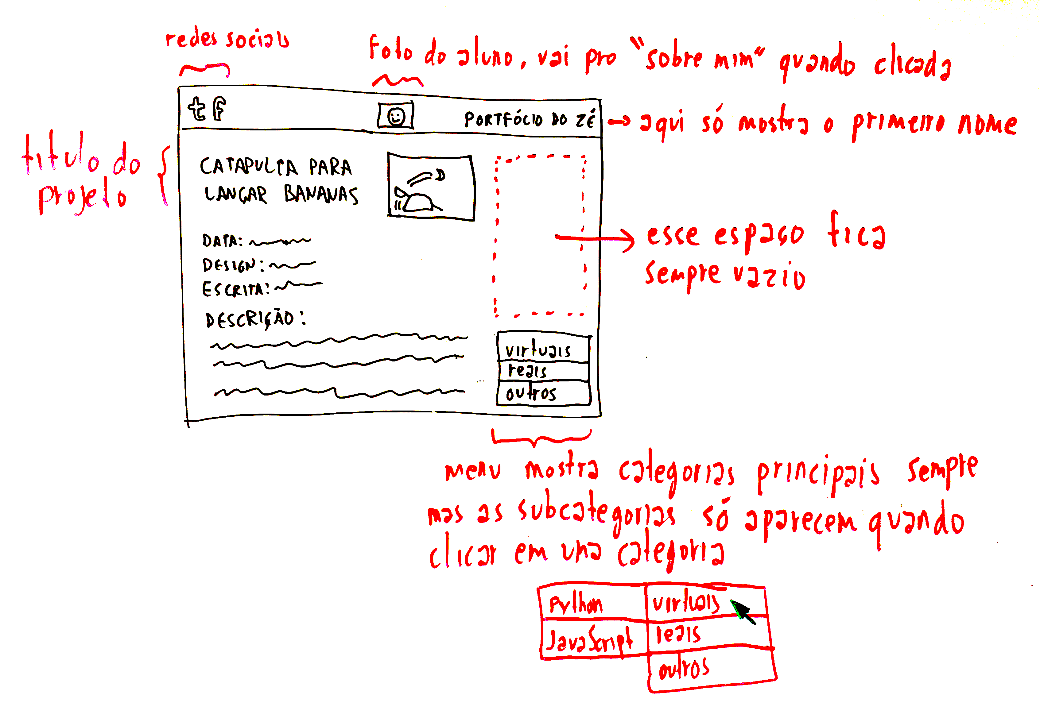
Exemplo - Sketch:

Slide 13
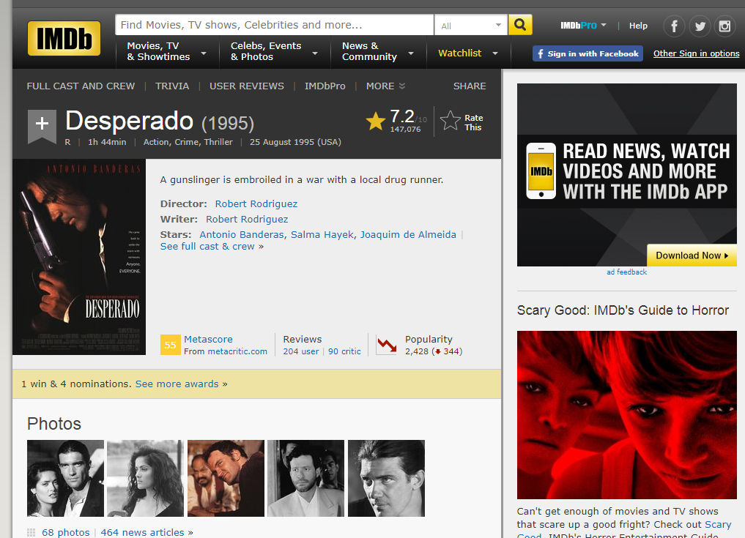
Exemplo - Referência: www.imdb.com

Slide 14
Exemplo - Justificativas:
Referências de posicionamento
Menu principal no canto inferior direito
Referências que utilizam o mesmo padrão: http://www.site-ficticio-a.com/pagina-ficticia-1 http://www.site-ficticio-b.com/pagina-ficticia-2 http://www.site-ficticio-c.com/pagina-ficticia-3 http://www.site-ficticio-d.com/pagina-ficticia-4
Referência que justifica o padrão: http://www.site-ficticio-e.com/pagina-ficticia-5 Essa página cita estudos que demonstram que a maioria das pessoas começa a ler de baixo para cima e da direita para a esquerda. A intenção do nosso layout é destacar todos os tipos de projeto que o aluno fez, para que o visitante tenha ideia da variedade de competências. Logo, colocamos o menu principal no canto inferior esquerdo para que ele seja a primeira
coisa ser vista.
Redes sociais no canto superior esquerdo
http://www.site-ficticio-b.com/pagina-ficticia-6
Título no canto superior direito
http://www.site-ficticio-b.com/pagina-ficticia-7 Foto do aluno no topo e centralizada
http://www.site-ficticio-b.com/pagina-ficticia-8 Título do projeto à esquerda de sua foto
http://www.site-ficticio-b.com/pagina-ficticia-9

